Slide 1


第
01
讲
Java概述

Slide 2

C
ONT
1.1 Java语言简介
ENTS
1.2 Java特点
1.3 Java环境
目录
1.4 Java程序结构
1.5 Java学习方法
1.6 小结
1.7 习题

Slide 3
1.1 Java语言简介
1990年Sun公司成立了由James Gosling领导的开发小组，开始致力于开发一种可移植的、跨平台的语言，该语言能生成正确运行于各种操作系统、各种CPU芯片上的代码。他们的精心研究和努力促成了Java语言的诞生。
1995年5月Sun公司推出Java Development Kit(JDK)1.0a2版本，标志着Java的诞生。
Java语言从发布到现在，一直处于快速发展过程中。具体体现在它的版本升级以及每个新版本带来的新特性上。
Java语言有三个主版本：标准版（SE即Standard Edition）、企业版（EE即Enterprise Edition）和微型版（ME即Micro Edition）。

Slide 4
1.1 Java语言简介
Java属于面向对象程序语言，而且特别适合于Internet的应用开发。Java程序具有“一旦写成处处可用”的特点（平台无关性），许多新的技术领域都涉及到了Java语言，Java已成为网络时代最重要的语言之一。
基于网络的软件设计就成为软件设计领域的核心。Java的平台无关性让Java成为编写网络应用程序的佼佼者，而且Java也提供了许多以网络应用为核心的技术，使得Java特别适合于网络应用软件的设计与开发。
很多新的技术领域都涉及到了Java语言，例如，用于设计Web应用的JSP、设计手机应用程序的Android，嵌入式开发的Java ME等，导致IT行业对Java人才的需求正在不断的增长，可以经常看到许多培训或招聘Java软件工程师的广告，因此掌握Java语言及其相关技术意味着较好的就业前景和工作酬金。

Slide 5
C
ONT
1.1 Java语言简介
ENTS
1.2 Java特点
1.3 Java环境
目录
1.4 Java程序结构
1.5 Java学习方法
1.6 小结
1.7 习题

Slide 6
1.2 Java特点
1、简单
Java语言和C++语言已成为软件开发者应当掌握的基础语言。如果从语言的简单性方面看，Java要比C++简单，C++中许多容易混淆的概念，或者被Java弃之不用了，或者以一种更清楚更容易理解的方式实现，例如，Java不再有指针的概念。
2、解释式
Java源程序经转换生成字节码文件，然后由Java虚拟机解释执行。

Slide 7
1.2 Java特点
3、安全性
4、面向对象
Java 通过自动垃圾回收机制、不支持指针类型、字节码验证机制、异常处理机制等保证其安全性。
Java语言是一种面向对象的程序设计语言。面向对象的思想使人们分析问题和解决问题更接近人类固有的思维模式，更自然顺畅，用面向对象程序语言（OOPL）编程，更安全高效。

Slide 8
1.2 Java特点
5、平台无关
6、支持多线程
Java源文件经编译生成与计算机指令无关的字节码，这些字节码不依赖于特定硬件平台和操作系统。这就使Java程序 “编写一次，到处运行”（write once，run anywhere）。
多线程机制使得一个Java程序能够同时处理多项任务。
7、动态性
Java的类是程序构成的模块，Java程序执行所需要调用的类是在运行时动态地加载到内存中，这使得Java程序运行的内存开销小。

Slide 9
C
ONT
1.1 Java语言简介
ENTS
1.2 Java特点
1.3 Java环境
目录
1.4 Java程序结构
1.5 Java学习方法
1.6 小结
1.7 习题

Slide 10
1.3 Java环境
JDK(Java Development Kits）
JRE(Java Runtime Environment）
Integrity Development Environment

Slide 11
1.3 Java环境
下载安装JDK
登录Oracle的网站：http://www.oracle.com，在其主页面上单击Download JDK now进入下载JDK的页面（选择接受协议)。本教材下载的是
jdk-11.0.2_windows-x64_bin.zip
如果读者使用其他的操作系统，可以下载相应的JDK。（JDK版本可能又有更新版本，下载方式完全类似）

Slide 12
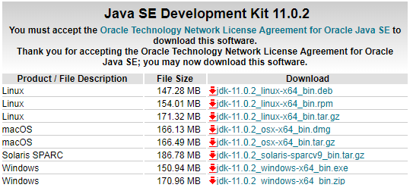
1.3 Java环境
下载安装JDK
登录Oracle的网站：http://www.oracle.com，在其主页面上单击Download JDK now进入下载JDK的页面（选择接受协议)。本教材下载的是
jdk-11.0.2_windows-x64_bin.zip
如果读者使用其他的操作系统，可以下载相应的JDK。（JDK版本可能又有更新版本，下载方式完全类似）

Slide 13
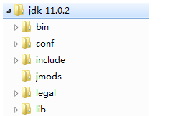
1.3 Java环境
下载安装JDK
JDK本身包含了Java运行环境（Java Runtime Environment，JRE），该环境由Java虚拟机（Java Virtual Machine，JVM）、类库以及一些核心文件组成。JDK11版本将Java虚拟机（Java Virtual Machine，JVM）、类库以及一些核心文件分别存放在JDK根目录的\bin子目录中和\lib子目录中。

Slide 14
1.3 Java环境
设置环境变量
JDK涉及到的环境变量主要有三个：
JAVA_HOME
PATH
CLASSPATH
设置系统变量的目的是让编程者方便的使用JDK提供的各种命令。

Slide 15
1.3 Java环境
设置环境变量
JAVA_HOME表示JDK的安装目录，它的作用是使其他软件如TOMCAT、Eclipse等引用JAVA_HOME可以查找到JDK。
PATH表示路径，它的作用是指定命令搜索路径，在命令行执行命令如java或者javac（即搜索java.exe和javac.exe）时PATH负责提供关于这些命令存储位置的搜索路径。
变量CLASSPATH的作用是提供类搜索路径。

Slide 16
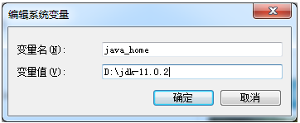
1.3 Java环境
设置环境变量
设置环境变量
1、设置系统环境变量JAVA_HOME
右键单击“我的电脑或计算机”，在弹出的快捷菜单中选择“属性”，弹出“系统特性”对话框，再单击该对话框中的“高级属性设置”，然后单击按钮“环境变量”，添加系统环境变量JAVA_HOME，让该系统环境变量的值是安装JDK的根目录，例如D:\jdk-11.0.2，如下图。

Slide 17
1.3 Java环境
设置环境变量
设置环境变量
2、编辑系统环境变量path
用鼠标右键单击“计算机”/“我的电脑”，在弹出的快捷菜单中选择“属性”命令弹出“系统”对话框，再单击该对话框中的“高级系统设置”/“高级选项”，然后单击按钮“环境变量”弹出环境变量设置对话框，在该对话框中的“系统变量(S)”中找到path、单击按钮“编辑(I)”弹出编辑系统变量对话框（如下图）。这里，我们为path添加的新值是%JAVA_HOME%\bin（因为Java编译器（javac.exe）和Java解释器（java.exe）位于\bin中）。由于已经设置了系统环境变量JAVA_HOME的值是D:\JDK-11.0.2，因此可以用%JAVA_HOME%代替D:\JDK-11.0.2。

Slide 18
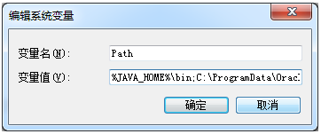
1.3 Java环境
设置环境变量
设置环境变量
对于win10系统，在编辑系统环境变量path的界面里，单击“新建”按钮就可以为path增加新的值，path每个值独占一行，因此不需要用分号分隔。
尽量将我们新添加的值放在path的其他值得前面。

Slide 19
1.3 Java环境
设置环境变量
在系统变量列表的下面单击“新建”，在出现的对话框的“变量名”处输入“CLASSPATH”，在变量值处输入：“.;%JAVA_HOME%\lib; %JAVA_HOME%\lib\dt.jar,%JAVA_HOME%\lib\tools.jar。”

Slide 20
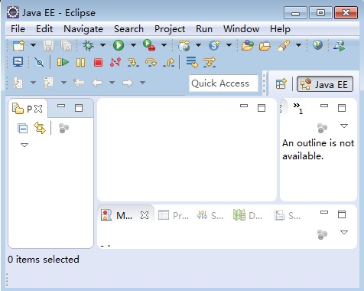
1.3 Java环境
Eclipse IDE
Eclipse是开发Java程序的一种工具。
Eclipse本身是用Java语言编写开发工具，下载的压缩包中并不包含Java运行环境，需要用户自己另行安装JRE。
安装Eclipse时只需将下载的压缩包按原路径直接解压既可。
下载的压缩包解压之后，双击运行eclipse.exe，会看到软件界面如右图所示。

Slide 21
1.3 Java环境
Eclipse IDE
程序中的错误包括语法错误、运行时错误和算法逻辑错误。
01
OPTION
01
编译时可以找出语法错误，运行时可以发现算法和逻辑错误。
02
04
03
02
OPTION
在程序运行后，如果不能获得预期的执行结果，说明程序中潜藏着错误。通过调试找出问题代码后进行修改，变成正确的程序。
03
OPTION
04
在Eclipse中调试的方法。
OPTION

Slide 22
1.3 Java环境
Eclipse IDE
Eclipse是一个集成开发环境，它包括
01
创建项目
04
运行
OPTION
OPTION
02
编写
05
调试
OPTION
OPTION
03
编译
06
其他辅助操作
OPTION
OPTION

Slide 23
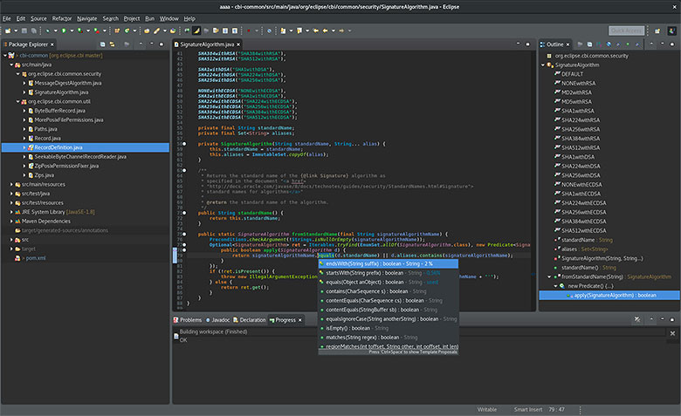
1.3 Java环境
Eclipse IDE
Step0: download and install Eclipse
http://www.eclipse.org/

Slide 24
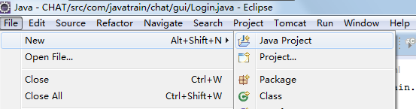
1.3 Java环境
Eclipse IDE
Step1: Create a new Java Project.

Slide 25
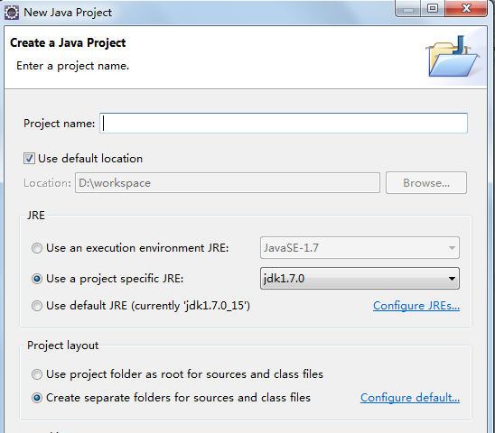
1.3 Java环境
Eclipse IDE
Step2: Type Project Name and set output path.

Slide 26
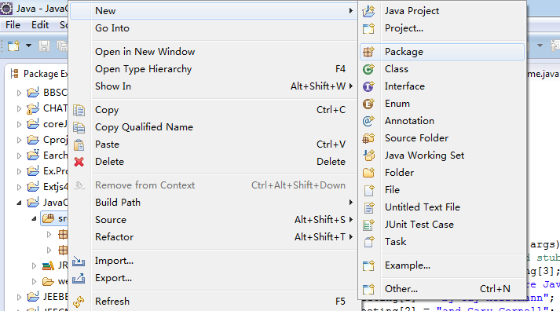
1.3 Java环境
Eclipse IDE
Step3: Add java package.

Slide 27
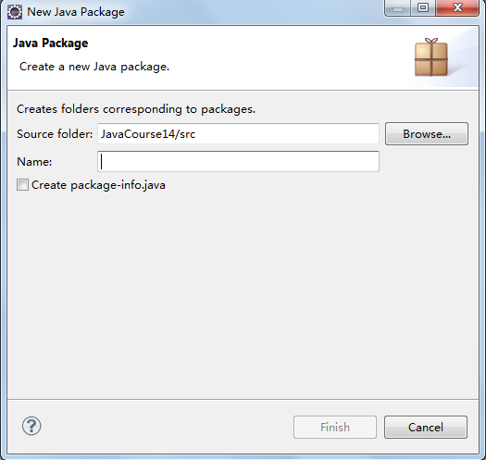
1.3 Java环境
Eclipse IDE
Step3: Add java package.

Slide 28
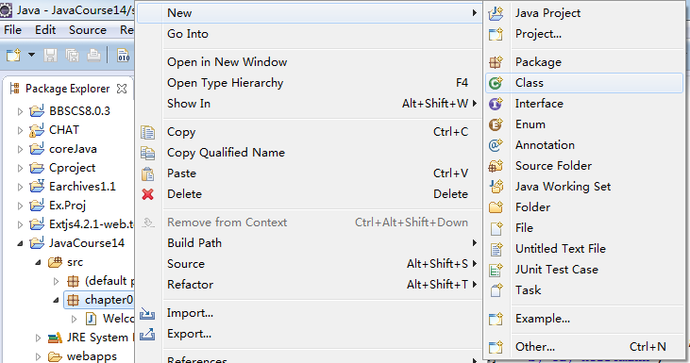
1.3 Java环境
Eclipse IDE
Step4: Add java source file(new class).

Slide 29
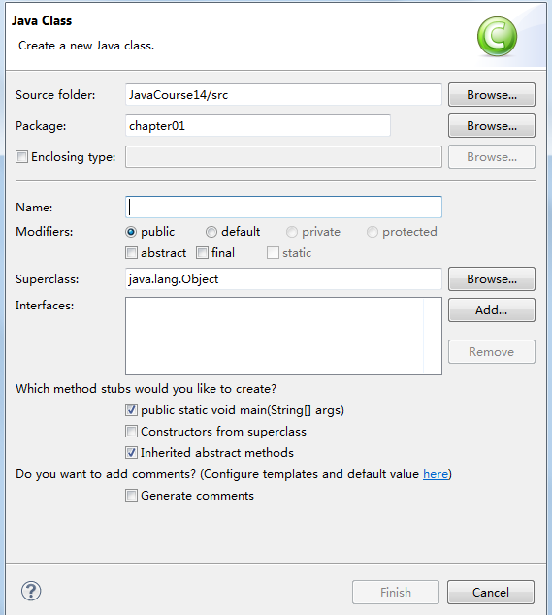
1.3 Java环境
Elipse IDE
Eclipse IDE
Step4: Add java source file(new class).

Slide 30
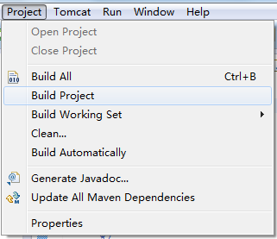
1.3 Java环境
Eclipse IDE
Step5: build project.

Slide 31
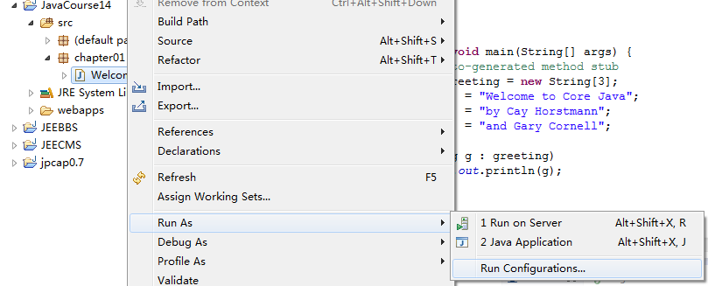
1.3 Java环境
Eclipse IDE
Step6: run application.

Slide 32
1.3 Java环境
Eclipse IDE
Step6: run application.

Slide 33
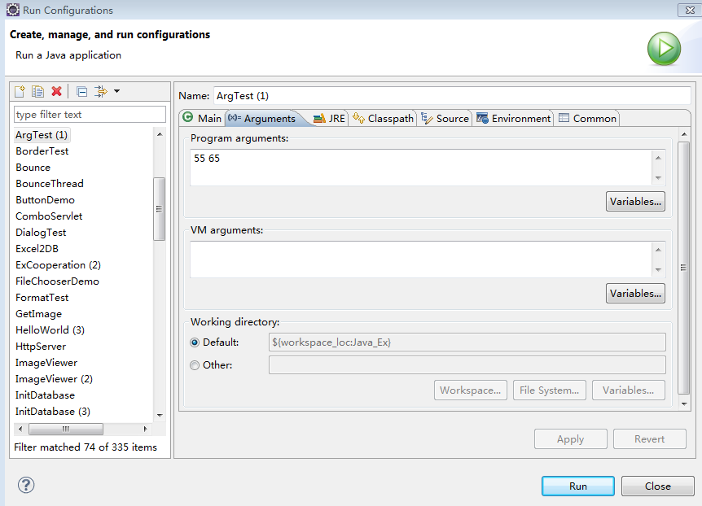
1.3 Java环境
Eclipse IDE
Step7:add command line args.
Run as=>Run configuration…
ArgTest.java

Slide 34
C
ONT
1.1 Java语言简介
ENTS
1.2 Java特点
1.3 Java环境
目录
1.4 Java程序结构
1.5 Java学习方法
1.6 小结
1.7 习题

Slide 35
1.4 Java程序结构
Java程序的开发步骤
使用一个文本编辑器，如Edit或记事本来编写源文件。不可使用非文本编辑器，比如Word编辑器。将编辑好的源文件保存起来，源文件的扩展名必须是java
使用Java编译器（javac.exe）编译源文件，得到字节码文件。
使用java解释器（java.exe）来解释执行字节码文件。

Slide 36
1.4 Java程序结构
一个简单的Java程序
public class Welcome {
public static void main(String[] args) {
// TODO Auto-generated method stub
String[] greeting = new String[3];
greeting[0] = "Welcome to Core Java";
greeting[1] = "by Cay Horstmann";
greeting[2] = "and Gary Cornell";
for (String g : greeting)
System.out.println(g);
}
}
Welcome.java

Slide 37
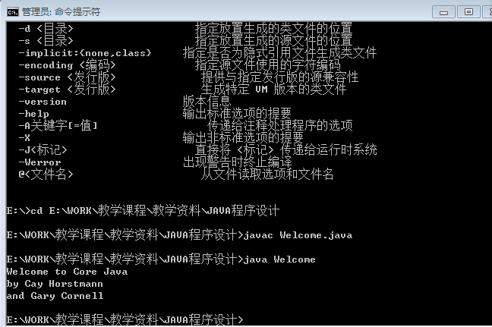
1.4 Java程序结构
一个简单的Java程序
在命令行输入如下命令：
javac Welcome.java
java Welcome

Slide 38
1.4 Java程序结构
Java程序结构分析
关键字 class 声明类的定义，还帮助编译器理解它是一个类的声明
整个类及其所有成员都是在一对大括号中（即 { 和 } 之间）定义的。它们标志着类定义块的开始和结束
程序从 main( ) 方法开始执行
关键字 public 是一个访问说明符，控制类成员的可见度和作用域
关键字 static允许调用 main( ) 方法，而无需创建类的实例

Slide 39
1.4 Java程序结构
Java程序结构分析
关键字void 告诉编译器 main( ) 方法在执行时不返回任何值
main( )方法是所有Java 应用程序的起始点
args[ ]是String类型的数组
println( )方法通过 System.out 显示作为参数传递给它的字符串
文件扩展名必须为.java
源文件中最多有一个用public修饰的类

Slide 40
1.4 Java程序结构
Java程序结构分析
如果文件中有一个public修饰的类，则文件名必须与该类的名字一致
编译后生成的字节码文件名与文件中的类名一致
需要被运行的类中有一个方法
public static void main(String[ ] args)

Slide 41
1.4 Java程序结构
Java程序结构分析
如果源文件中有多个类，那么只能有一个类是public类；
如果有一个类是public类，那么源文件的名字必须与这个类的名字完全相同，扩展名是java；
如果源文件没有public类，那么源文件的名字只要和某个类的名字相同，并且扩展名是java就可以了。
Hello.java

Slide 42
1.4 Java程序结构
Java程序结构分析
如果源文件中有多个类，那么编译之后会得到多个以类名作为文件名的class文件；
包含main函数的类称为主类，运行main函数的命令格式：java 主类名(不包含扩展名)。
Rect.java

Slide 43
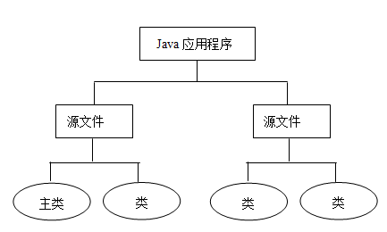
1.4 Java程序结构
Java程序结构分析
一个Java应用程序（也称为一个工程）是由若干个类所构成，这些类可以在一个源文件中，也可以分布在若干个源文件中，如右图所示。

Slide 44
1.4 Java程序结构
Java程序结构分析
MainClass.java
假设包含main函数的主类MainClass需要使用Rectangle与Circle类，编译MainClass.java时，Java系统会自动地编译Circle.java和Rectangle.java；
编译通过后，会产生Cirlce.class 、Rectangle.class和MainClass.class三个字节码文件。
Rectangle.java
Circle.java

Slide 45
1.4 Java程序结构
Java程序的注释
单行注释使用“//”表示单行注释的开始，即该行中从“//”开始的后续内容为注释
多行注释的使用“/*”表示注释的开始，以“*/”表示注释结束
编译器忽略注释内容，注释的目的是有利于代码的维护和阅读，因此给代码增加注释是一个良好的编程习惯。

Slide 46
1.4 Java程序结构
Java程序的注释
class Hello {
/* 以下是一个main方法，
Java虚拟机首先执行该方法
*/
public static void main(String args[]){
System.out.println("你好");
}
}

Slide 47
1.4 Java程序结构
Java常见命令
在JDK安装目录下包含一个bin子目录，该目录下提供了常见的JAVA小工具程序，主要包括javac、java、javap、javadoc、jar等。

Slide 48
1.4 Java程序结构
Java常见命令
如何编译不同package里的JAVA源文件？
如何指定CLASS文件输出目录？
如何运行CLASS文件？
如何将多个CLASS打包成JAR？
如何运行JAR里包含MAIN方法的CLASS？
如何生成帮助文档?
如何查看第三方类结构？

Slide 49
1.4 Java程序结构
Java常见命令--如何编译不同package里的JAVA源文件
STEP1: 进入到JAVA源程序所在目录，在命令行方式输入命令
javac -d . ArgTest.java
其中”.”表示编译的class文件存储在当前目录下的C001_Introduction包中
STEP2:运行程序
Java C001_Introduction.ArgTest 11 22
或者 Java C001_Introduction/ArgTest 11 22

Slide 50
1.4 Java程序结构
Java常见命令--如何指定CLASS文件输出目录
STEP1: 进入到JAVA源程序所在目录，在命令行方式输入命令
javac -d . x/y ArgTest.java
则生成的ArgTest.class所在目录为 x/y/C001_Introduction
STEP2:运行程序
cd x
cd y
Java C001_Introduction.ArgTest 11 22

Slide 51
1.4 Java程序结构
Java常见命令--如何将多个CLASS打包成JAR
STEP1: 进入到需要打包的class的所在包的父目录，在命令行方式输入命令
jar -cvf jartest.jar *
如果是不同包里的多个class需要打包，命令如下：
jar –cvf jartest.jar d1/d2/*.class d3/d4/*
STEP2:运行带main函数的class
jar –cp jartest.jar d1/d2/Test1
d1.d2.Test2

Slide 52
1.4 Java程序结构
Java常见命令--如何编译需要第三方JAR包的源程序
STEP1: 进入到需要编译的java源程序所在包的父目录，在命令行方式输入命令
javac -cp servlet-api.jar moon\sun\Example6_1.java
或者在源程序所在目录输入命令
javac -cp servlet-api.jar Example6_1.java

Slide 53
C
ONT
1.1 Java语言简介
ENTS
1.2 Java特点
1.3 Java环境
目录
1.4 Java程序结构
1.5 Java学习方法
1.6 小结
1.7 习题

Slide 54
1.5 Java学习方法
1、掌握基础知识
编程序需要一定的数学基础知识、关于计算机组成和工作原理的 基础知识、全面准确地掌握计算机语言的语法基础知识。
2、培养思维能力
编程需要基本的逻辑思维能力、抽象思维能力和在此基础上的计算思维能力。要注重思维能力的建立和持续性训练。

Slide 55
1.5 Java学习方法
3、勤于编程练习
可以从模仿开始，可以参照外语学习的完型填空法，从表达式和单行代码开始、逐渐扩大填空的范围和代码量、不断提高编程能力。要多接触各类问题，培养分析问题的能力。
4、学习JDK源码
在JDK安装目录下找到DEMO目录，里面有大量的示例程序（如MemoryMonitor、SwingSet等），大家可以自己学习。

Slide 56
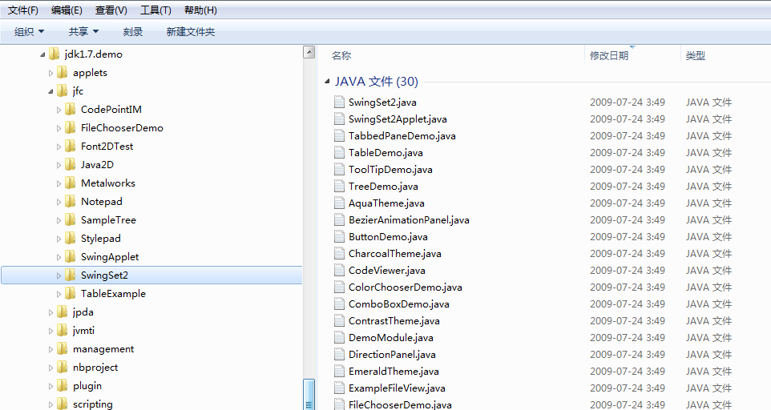
1.5 Java学习方法
4、学习JDK源码

Slide 57
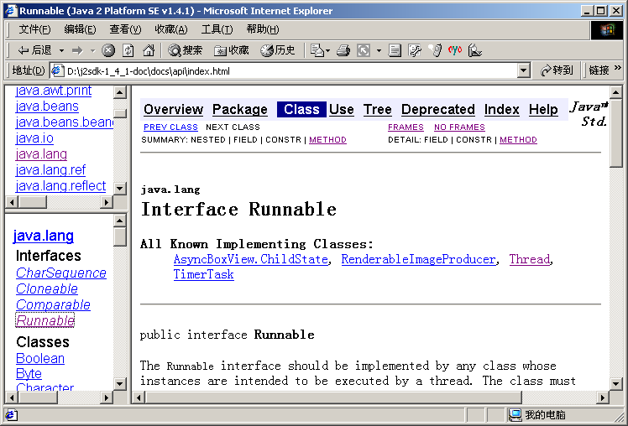
1.5 Java学习方法
5、学习JDK文档
选
择
包
可查看相应帮助
选择包中的
接口或类

Slide 58
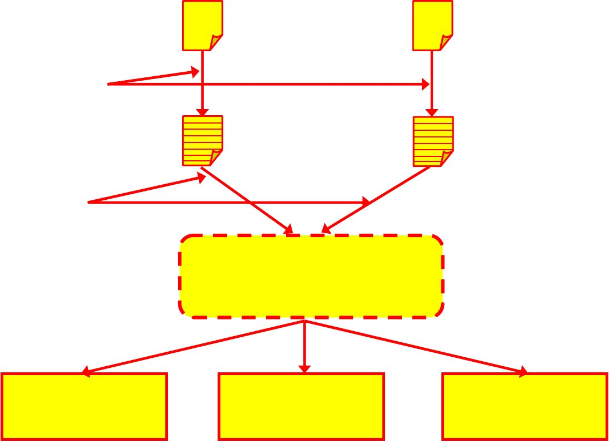
1.5 Java学习方法
6、透过现象看本质
MyFirstFrame.java
javac
MyFirstFrame.java
javac
MyFirstFrame.java
javac
HelloWorld.java
HelloWorld.java
HelloWorld.java
Compile
compile
compile
compile
compile
compile
compile
MyFirstFrame.class
java
HelloWorld.class
load
MyFirstFrame.class
java
MyFirstFrame.class
java
HelloWorld.class
load
HelloWorld.class
load
load
load
load
Runtime
Java虚拟机(JVM)
Java虚拟机(JVM)
Java虚拟机(JVM)
JVM for
Windows
JVM for
Linux
JVM for
Nokia 6100
58
JVM for
Windows
JVM for
Windows
JVM for
Linux
JVM for
Linux
JVM for
Nokia 6100
JVM for
Nokia 6100

Slide 59
C
ONT
1.1 Java语言简介
ENTS
1.2 初识Java程序
1.3 Java开发与运行环境
目录
1.4 Java程序结构
1.5 Java学习方法
1.6 小结
1.7 习题

Slide 60
小结
Summary
本节介绍了Java语言的产生、发展历程和Java语言的主要特点。
通过两个简单的程序说明了Java程序的类型和结构特点。
最后介绍了开发工具和开发环境的安装和配置方法。这是学习和运用Java的基础。

Slide 61
C
ONT
1.1 Java语言简介
ENTS
1.2 初识Java程序
1.3 Java开发与运行环境
目录
1.4 Java程序结构
1.5 Java学习方法
1.6 小结
1.7 习题

Slide 62
1.7 习题
下载并安装JDK，配置好相关环境变量；
编写几个简单的Java程序，在命令行方式下编译运行之；
下载并安装Eclipse；
通过Eclipse集成开发环境创建Project并添加几个简单的JAVA源程序，分别通过命令行方式与IDE方式编译并运行程序

Slide 63

谢谢大家
Java程序设计

